Slide 1

Mentoraat voorlichtingsavond
Driestar havo vwo
Welkom!

Slide 2

Introductie
Sociaal
Cognitief
Begeleiding
juf/meester
elke klas 1 mentor
spil in de klas

Slide 3
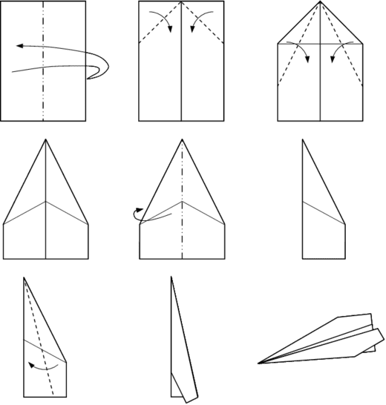

Slide 4
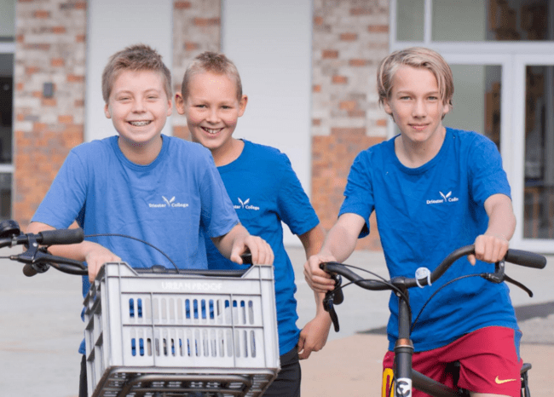
Sociaal
omgangscontract
sfeer bewaken
introductiedagen
zorg
groepsvorming
+
groepsdynamica
projectlessen

Slide 5

Cognitief
Citotoetsen
cijfers en overgang
bijles/HWI
inzet
ervaring
docenten
gem. leeftijd
leren leren
ouderportaal

Slide 6
Begeleiding
blijvend gesprek
leerling
mentorgesprekken
mentor
ouder
ouderavonden
lief en leed
het kind wordt gezien

Slide 7
Vragen?
Bedankt voor uw aandacht!

